Slide 1
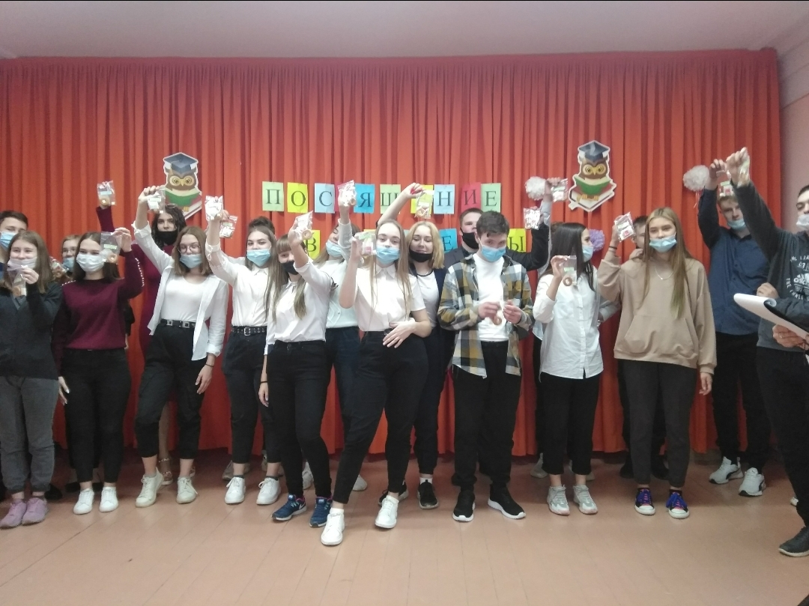
Поздравление с днём студента
Выполняли студенты 1 курса
Группы аЗИО123

Slide 2
С Днём Студента!
Желаю тебе учиться на «5».
Сессии вовремя все закрывать.
Чтобы стипендия быстро росла (но не у нас),
Чтобы родителям гордость была!

Slide 3
День студента – лучший праздник,
Век учись и век гуляй,
Но про сессию, проказник,
Ты смотри, не забывай.
Пусть оно легко сдаётся,
Пусть в зачётке – только пять,
Пить – не пить? Где взять бабосы? –
Не пришлось чтобы решать!
Наслаждайся вкусом жизни,
Быть студентом – самый смак!

Slide 4
Небольшая подсказка и расшифровка студента

Slide 5
Быть студентом – дело непростое, Быть студентом – дело молодое, Всё ещё по сути, впереди, и неясно, что там на пути. Я желаю, чтоб там был успех, Чтобы не кончался дружный смех. Чтобы был достаток у тебя, Чтоб сияли радостью глаза. Чтобы было много перспектив, Чтоб в идеях был задор и креатив. И чтоб исполнялась бы всегда Каждая заветная мечта.

Slide 6
Самое главное для студента…

Slide 7
Студента на платном никому не понять…

Slide 8
Говорят, что у студента Нет в кармане ни гроша, Но зато на сердце лето, И всегда поёт душа! Говорят, что он голодный, В этом тоже правды нет, Чистым воздухом свободы И любовью сыт студент! Пожелаю тебе только, Чтоб с учёбой повезло, И пятёрочек в зачётку Чтоб побольше нанесло!

